Slide 1
ЗАСІДАННЯ ПЕДАГОГІЧНОЇ РАДИ
Січень 2023
м. Запоріжжя

Slide 2
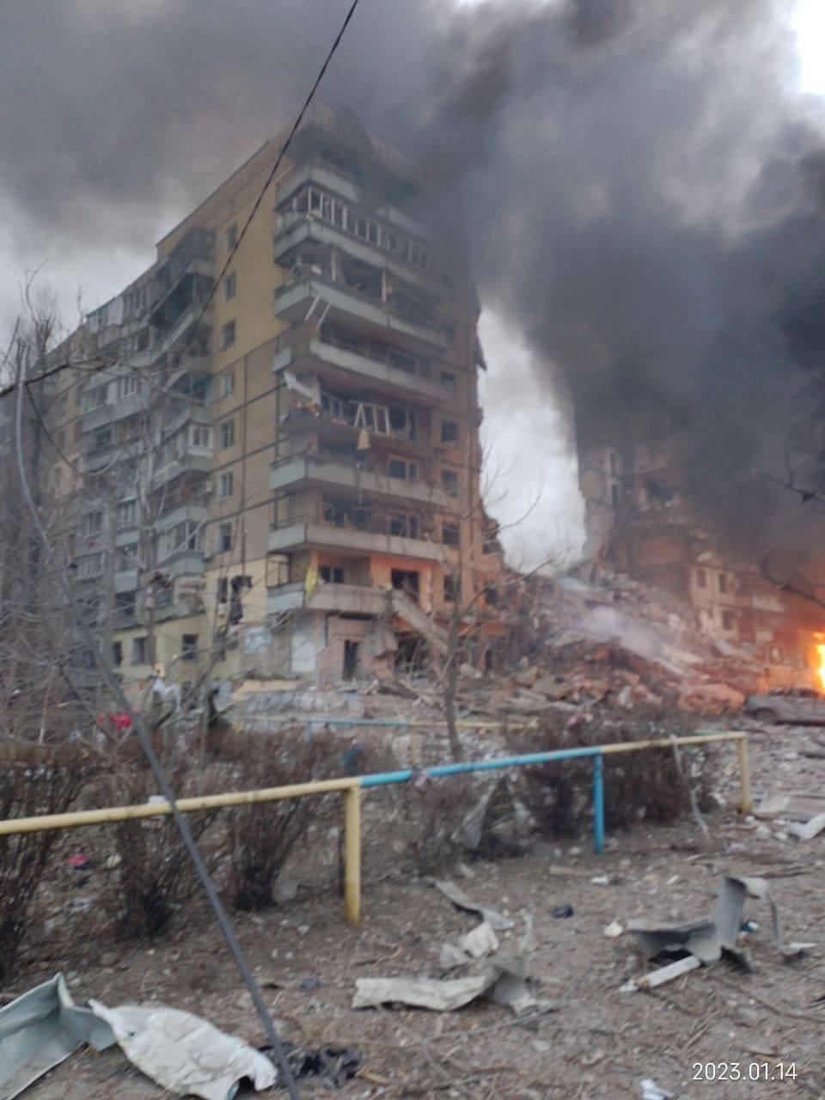
ХВИЛИНА МОВЧАННЯ

Slide 3
Черга денна
Тема: Самоаналіз власної діяльності та самоосвіта – реальні шляхи підвищення професійної майстерності педагога.
1. Аналіз виконання рішень попереднього засідання педагогічної ради.
2. Про результати перевірки виконання навчальних програм за І семестр 2022/2023 навчального року.
3. Про стан відвідування вихованцями школи в умовах дистанційного навчання за І семестр.
4. Про результати вивчення стану освітнього процесу в дошкільників (відповідно до річного плану роботи) та результати вивчення роботи вихователів.
5. Про результати перевірки навичок читання та підсумкових контрольних робіт за І семестр.
6. Про затвердження плану підвищення кваліфікації педагогічних працівників у 2023 році.
7. Про затвердження Положення про внутрішню систему забезпечення якості освіти в закладі.
8. Про травматизм за рік. Алгоритм дій працівників при травмах.

Slide 4
ПРОЕКТ РІШЕННЯ
1. Аналіз виконання рішень попереднього засідання педагогічної ради взяти до відома.
2. Наказ «Про підсумки виконання навчальних планів і програм за І півріччя 2022 – 2023 н. р.» взяти до відома та виконання
Здійснювати контроль за використанням вчителями навчальних програм, підручників та навчально-методичних посібників під час освітнього процесу. Постійно Пархоменко О., Лисенко Ю.
4. Інформацію «Про стан відвідування вихованцями школи в умовах дистанційного навчання за І семестр.» взяти до відома та виконання
5. Наказ «Про результати вивчення стану освітнього процесу в дошкільників (відповідно до річного плану роботи) та результати вивчення роботи вихователів» взяти до відома та виконання.
6. Наказ «Про результати перевірки навичок читання та підсумкових контрольних робіт за І семестр» взяти до відома та виконання.
7. Інформацію Про затвердження плану підвищення кваліфікації педагогічних працівників у 2023 році взяти до відома. Організувати роботу , керуючись нормативними документами.
8. Схвалити «Положення про внутрішню систему забезпечення якості освіти в закладі».
9. Інформацію Про травматизм за рік та алгоритм дій працівників при травмах взяти до уваги та опрацювання.

